Slide 1
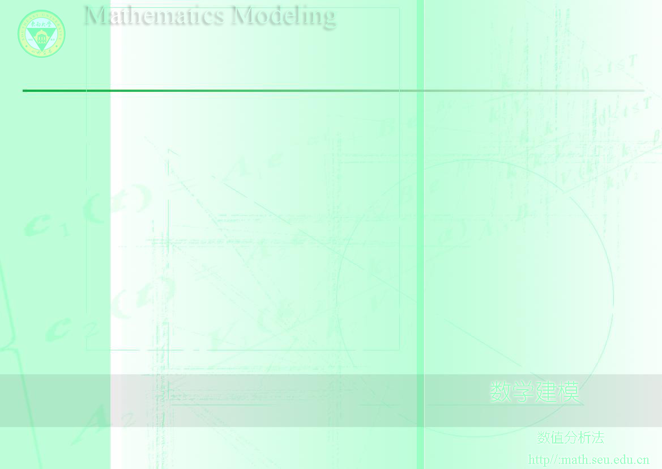
第六章 数值分析法建模
在科技研究或解决实际问题过程中，除了要进行一定的理论分析外，实验观测或相应的数据处理也是必不可少的步鄹。由于实验测定实际系统的数据具有一定的代表性，所以在处理时必须充分利用这些信息。由于测定过程中不可避免会产生误差，所以在分析经验公式时又必须考虑这些误差的影响，这两者之间是相互制约的。据此合理建立实际系统数学模型的方法为数值逼近法。本章介绍插值法与曲线拟合法建模。

Slide 2
6.1曲线拟合法建模
工程实践和科学实验中，常常需要从一组实验观测数据（xi，yi）中，求自变量x与因变量y的一个近似的函数关系式y=f（x）。比如，程序控制的铣床加工精密工件时，加工时走刀方向是直线的，要加工得到光滑的曲线外廓，必须计算出外形曲线足够密的点的坐标，用它来控制走刀方向，以便加工出达到精度要求的工件（见图6.1）,曲线在各点的切线方向为走刀方向。一般来说
y=f（x）的形状不是非常确定的，我们只能根据（xi，yi）,i=1，2，… 的数据，给出 y=f（x）的足够精确的近似函数—经验公式。

Slide 3
从几何角度解释，就是找一条“最佳” 的曲线，
使之与（xi，yi）靠得最近，这就是所谓的曲线拟合。通过找经验公式或曲线拟合将离散的数据条件变成连续的函数条件，从而可以使用连续函数的分析方法进行建模讨论。

Slide 4
确定经验公式的形式
对于事先给定的一组数据，确定经验公式一般可分三步进行：
（1）确定经验公式的形式 根据系统和测定数据的特点，并参照已知图形的特点确定经验公式的形式。
（2）确定经验公式中的待定系数 计算待定系数的方法有许多，常用的方法有图示法、均值法、差分法、最小二乘法、插值法等。
（3）检验 求出经验公式后，还要将测定的数据与用经验公式求出的理论数据作比较，验证经验公式的正确性,必要时还要修正经验公式。

Slide 5
关于确定经验公式的形式，我们可以从下面几个方面着手：
(1)利用已知的结论确定经验公式形式， 比如由已知的胡克定律可以确定在一定的条件下，弹性体的应变与应力呈线性关系等。
(2)从分析实验数据的特点入手，将之与已知形式的函数图形相对照，确定经验公式的形式。
(3)用描点作图法，将已知的点用光滑曲线连接起来，寻找曲线的形式。
(4)多项式近似、线性插值或样条插值等。
多项式近似是工程中十分常见的方法，它首先需要我们确定多项式的次数，一般可以用差分法、差商法来估计。

Slide 6

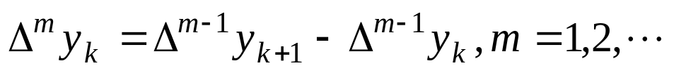
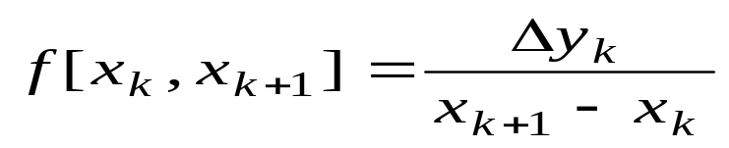
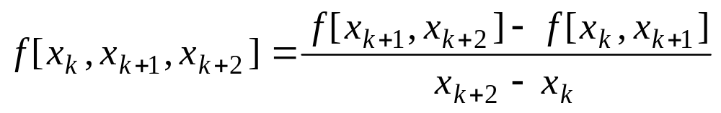
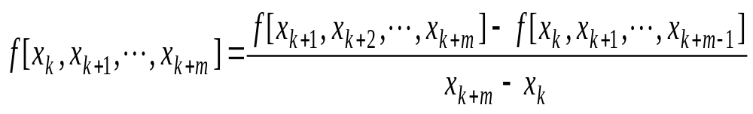
差分与差商概念
一阶向前差分
二阶向前差分
…………
m阶向前差分
一阶差商
二阶差商
…………
m阶差商

Slide 7
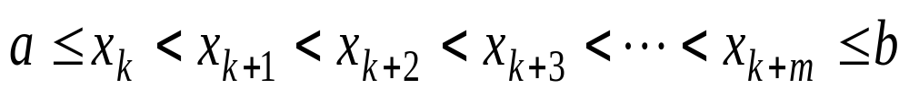
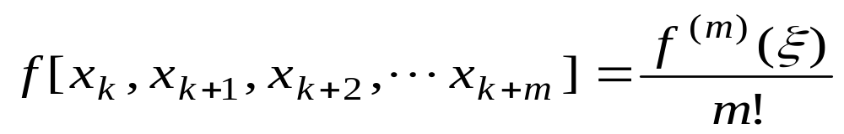

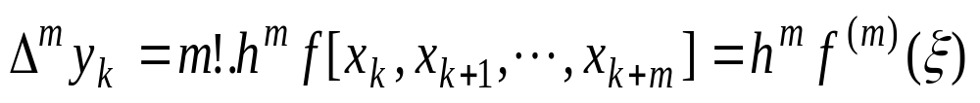

差商与导数的联系 （微分中值定理）
若y=f(x)在[a，b]上m次可导，且
则
若结点为等距分割点时，有 ，h为结点距，且
因此对n阶多项式有 常数。据此,我们可以根据数据的差分来确定多项式的次数。

Slide 8

例1 氨蒸汽的压力和温度
在化学工程中经常会遇到计算高温状态下蒸汽压力和温度的问题，但是考虑到测量设备等的限制，我们希望利用低温状态下的压力等有关数据进行外推。表6.1给出了氨蒸汽的一组温度和压力数据。那么能否从所列的数据中计算75在化学工程中经常会遇到计算高温状态下蒸汽压力和温度的问题，但是考虑到测量设备等的限制，我们希望利用低温状态下的压力等有关数据进行外推。表6.1给出了氨蒸汽的一组温度和压力数据。那么能否从所列的数据中计算75 氨蒸汽的压力？ 氨蒸汽的压力？

Slide 9

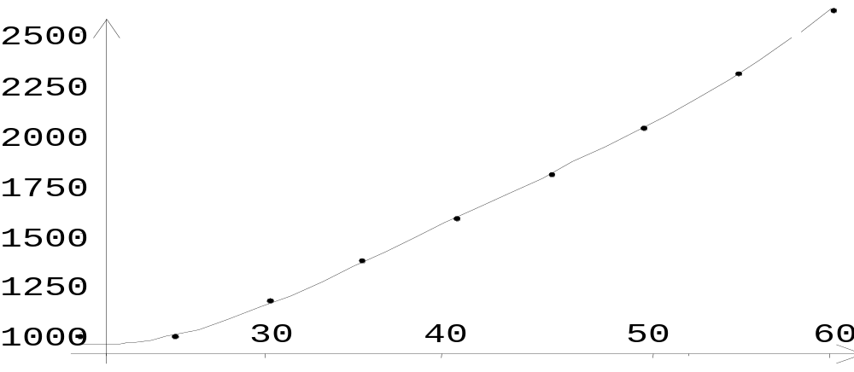
表6.1
温度( ) 20 25 30 35 40 45 50 55 60
压力(kN/m2) 805 985 1170 1365 1570 1790 2030 2300 2610
根据6.1的数据,通过曲线拟合可以绘制下面的图6.2。
根据6.1的数据,通过曲线拟合可以绘制下面的图6.2。

Slide 10
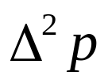
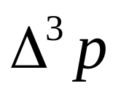
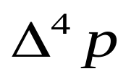


根据表6.1的数据可以得到差分表6.2
p
20 805
25 985 180
30 1170 185 5
35 1365 195 10 5
40 1570 205 10 0 -5
45 1790 220 15 5 5
50 2030 240 20 5 0
55 2300 270 30 10 5
60 2610 310 40 10 0

Slide 11
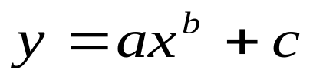
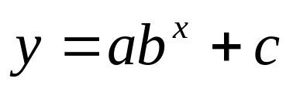
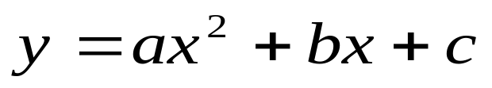
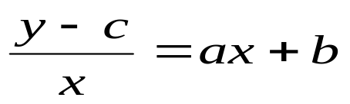
曲线改直
是工程中又一常用的判断曲线形式的方法,许多常见的函数都可以通过适当的变换转化为线性函数。
（1）幂函数
ln|y-c| =ln|a| +bln|x|
（2）指数函数
（b>0）
ln|y-c|=ln|a| +xln b
（3）抛物函数

Slide 12


例2 电弧电流I与电压降V之间的经验公式的确定。
磁铁电弧灯的弧长一定时，实验测得电弧电流I与电压降V之间的测定值列于表6.3。
表6.3 I与V 测定值
0.5 1 2 4 8 12
160 120 94 75 62 56
试确定V与I的经验公式的形式。

Slide 13
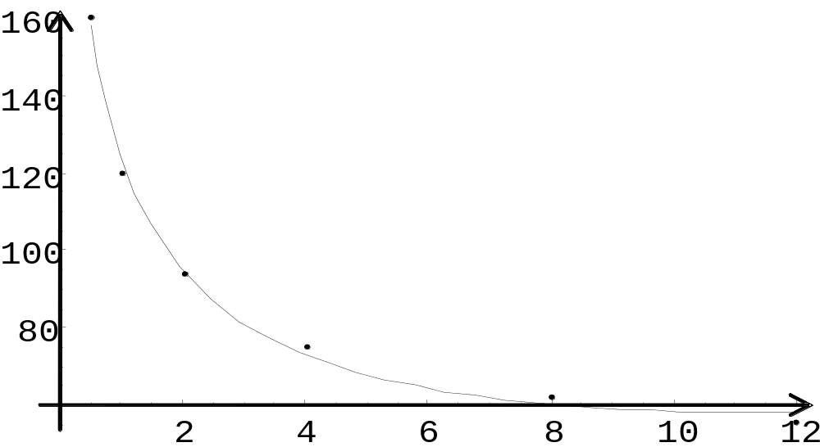
经验函数形式

Slide 14
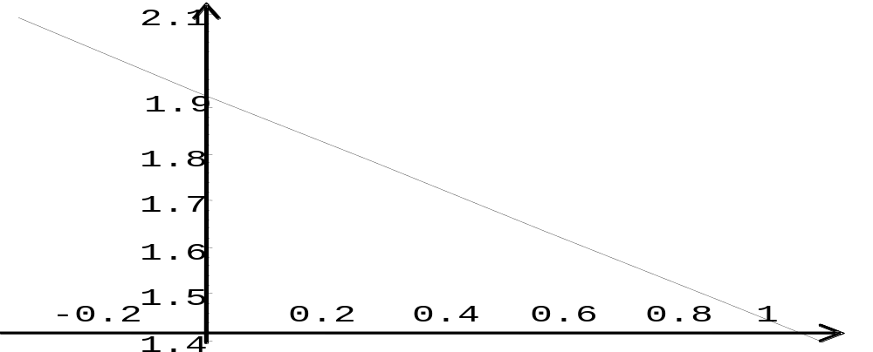
lnI与ln（V-30）呈线性关系
I 0.5 1 2 4 8 12 LnI -0.301 0 0.301 0.602 0.903 1.079
V 160 120 94 75 62 56 ln(V-30) 2.114 1.954 1.806 1.653 1.505 1.415

Slide 15
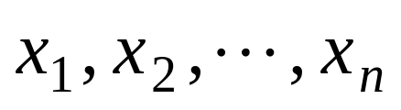
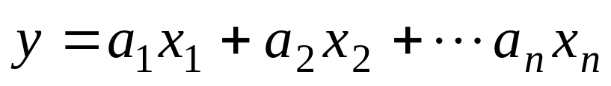


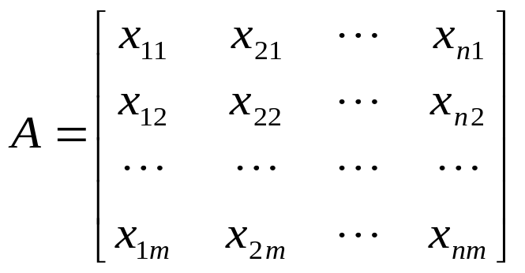
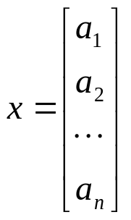
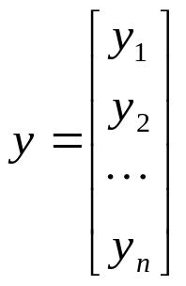
最小二乘法
前面我们已经介绍了许多函数可以转化为线性函数，本节介绍一种求线性函数的待定系数的方法，设因变量y与自变量
有如下关系:
设 是m次观测值（ ）记

Slide 16



最小二乘法原理就是找一组数值
，使 为最小。
由高等数学中介绍的多元函数求极值方法知道，S的极值点满足如下条件
例如用最小二乘法求出的例1的经验公式为

Slide 17

6.2 插值法建模
已知n+1个节点(xi,yi),i=0,1,2,…,n,其中,xi互不相同,我们希望利用已知点的数据求一个过这些已知点的函数曲线,据此推断出任一点x*处的值。通常我们总是希望构造一个简单的函数y=L(x),插值法就是一类最常用的方法之一。无论是从理论和计算的角度,还是从应用的角度看,多项式都是最简单的函数,因此,多项式插值是最基本的插值方法,不妨设 ，Ln(x)是n次多项式,记作

Slide 18
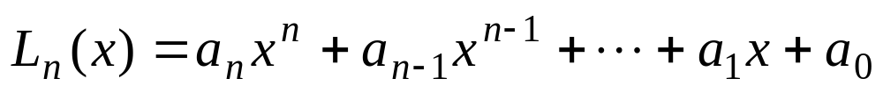
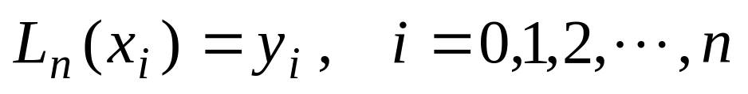
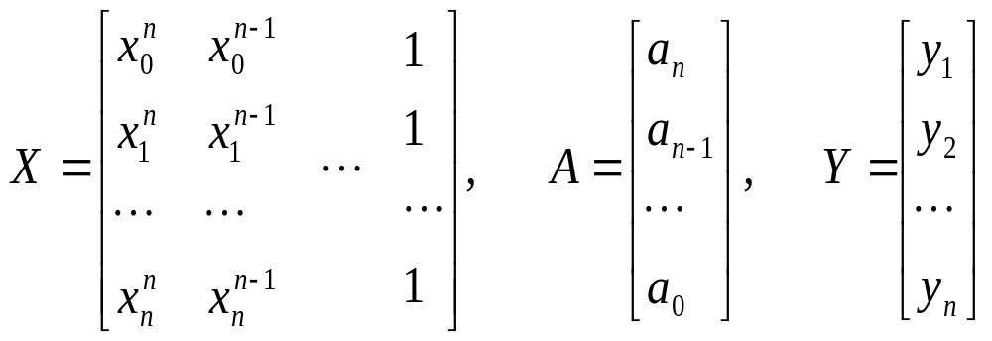
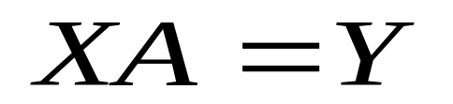
对于节点(xi,yi) 应有
将(6.4)式代入(6.3)得

Slide 19


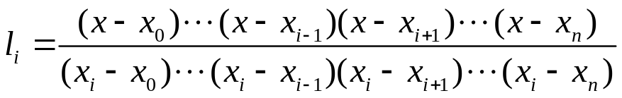


易见 是范得蒙行列式, ,于
是(6.5)式有唯一解,也即根据个节点可以确定
唯一的n次插值多项式。下面介绍三类最常用的
多项式插值。
拉格朗日插值多项式
在求插值多项式时,通常的做法不是解方程组(6.5),而是先构造一组基函数:
（6.6）

Slide 20
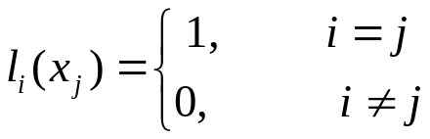

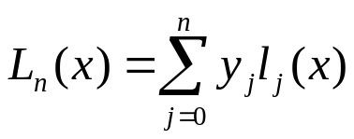




(6.7)
令 (6.8)
显然 是n次多项式 。因为方程(6.5)的解是唯一的,所以(6.8)式表示的 与(6.3)式相同。由(6.6)式与(6.8)式给出的 称拉格朗日多项式。
虽然我们可能不知道实际函数 的具体形式,但是从实际应用角度出发,对于大多数问题,我们都可以假设 是充分光滑的,具有n+1导数。对于任意 利用罗尔定理得到

Slide 21
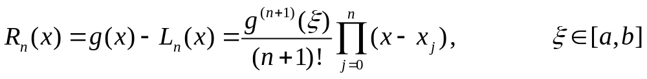

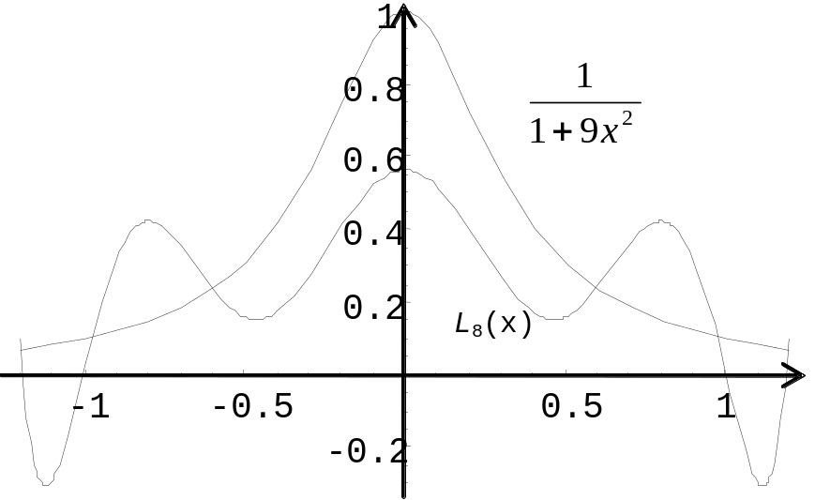
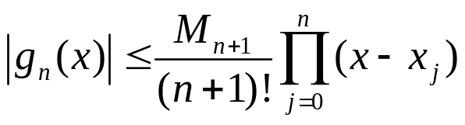


（6.9）
如果
则
图 6.4 与 的比较

Slide 22


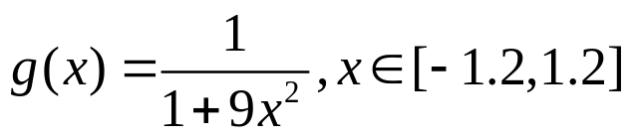
因为 通常难以确定, (6.9)式不
能给出精确的误差估计。利用拉格朗
日插值法需要注意的是，随着节点数的增加,拉格朗日插值多项式的次数也增加,高次插值多项式有时会出现很大的振荡行为。
图 6.4 与 的比较
理论上,不能保证 处处收敛到g(x)。
请看下面的一个例子
。图6.4给出了 与 的图形比较。从图6.4中可以看出，高次插值多项式并没有获得理想的近似结果。高次插值多项式的这些缺陷，促使人们寻求简单的低次多项式插值。

Slide 23





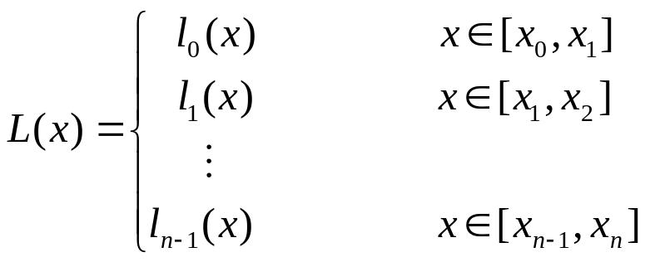
分段线性插值
简单地说,分段线性插值就是将每两个相邻的节点用直线连接起来,如此形成的一条折线就是分段线性插值函数,记作 ,它满足 ,且
在每个小区间 上是线性函数。
如果已知y=g(x)在节点 的值
，则
L(x)可以表示为
(6.10)

Slide 24
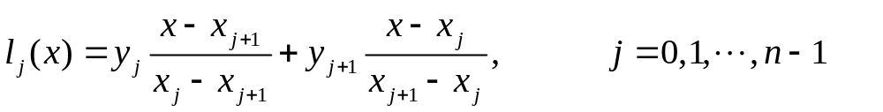
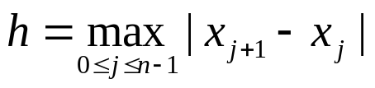
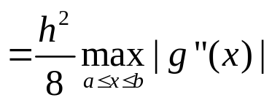
其中 (6.11)
易见Ln(x)满足插值条件。
记
利用（6.9）式可以得到
(6.12)
(6.12)式给出了分段线性插值的误差估计。

Slide 25



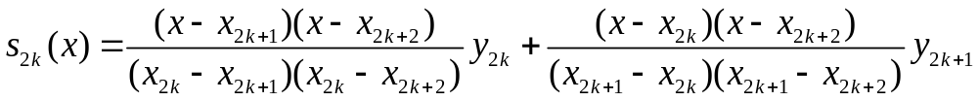
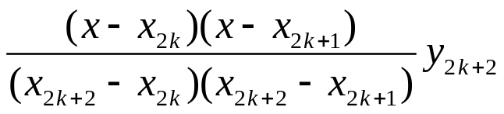
分段二次插值
分段二次插值的基本思想是利用三个相邻节点的数据分别作二次插值,形成二次曲线段,然后将这些曲线段连接起来,形成的曲线,就是分段二次插值曲线。
如果给定g(x)在节点 的值 对应n的奇偶情况,分别讨论如下:
（1）设n为偶数
对于数据 ,作二次插值函数
(6.13)

Slide 26


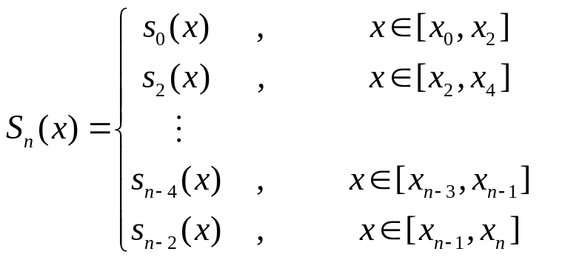

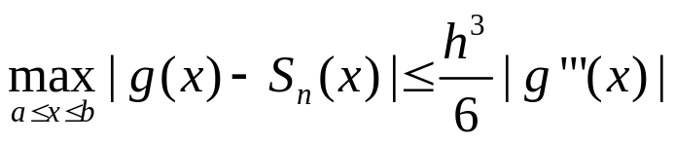
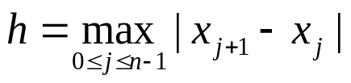
（2）当n为奇数时,在小区间 上作二次插
值函数 ，其它的区间上作法与n为偶数相同。
令
称 为 在这n个节点的分段二次插值函数。
可以证明,
(6.14)
其中, 。

Slide 27
分段二次插值函数有很好的收敛性,计算也比较简单,还可以根据函数g(x)的具体情况在不同的小区间上采用不同的插值公式。分段插值函数虽然在节点处连续,但是不一定可导,因此光滑性较差。下面介绍的三次样条插值将克服这一缺点。
样条插值函数
当节点数n较大时,拉格朗日插值多项式的次数较高,可能会出现不一致收敛情况,而且计算复杂。分段插值虽然收敛，但是光滑性较差，可能与某些实际需要不符，比如说表面光滑的工件加工问题等，因此我们还需要寻找其它的插值方法。样条插值就能较好地解决这类问题。它的基本思想就是对节点分段插值，但是需要将这些分段函数

Slide 28






曲线光滑地连接起来，形成一条光滑曲线。
这里我们只介绍最常用的三次样条插值。
定义1 设在区间[a，b]上给定n+1个插值节点
及其函数g（x）相应的值 。
如果函数 满足：
(1) ;
(2) 在每个小区间 上是三次多项式;
(3) 在[a,b]上有连续的二阶导数。
则称为[a，b]区间上的三次样条插值函数。
从定义中可以看出,要求出 必须求出它在每个小区间 上的 的表达式

Slide 29


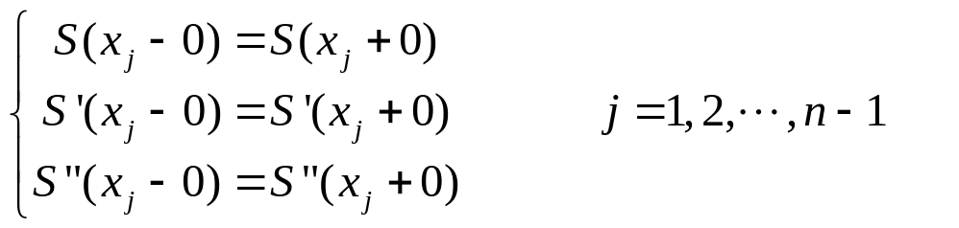
其中系数待定,且要满足下列条件:
（i）插值条件
（ii）连接条件
插值条件与连接条件共给出了4n-2个等式,而要求出S(x)需要确定4n个参数,因此还需要附加两个条件,通常称为边界条件,常用的有如下两种:

Slide 30


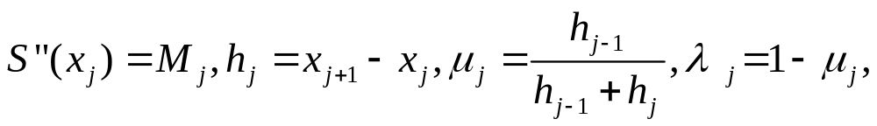
（iii） 边界条件
(6.15)
或者 (6.16)
利用插值条件、连接条件、边界条件可以唯一确定S(x)。直接计算S(x)一般计算量很大，下面我们不加证明地给出一种简单的构造三次样条插值函数的方法。
设在区间[a，b]上给定n+1个插值节点
及其函数 相应的值 。
记

Slide 31
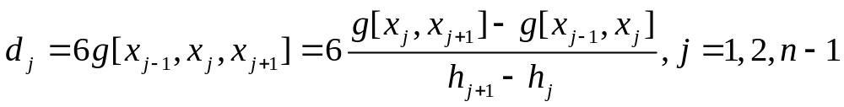
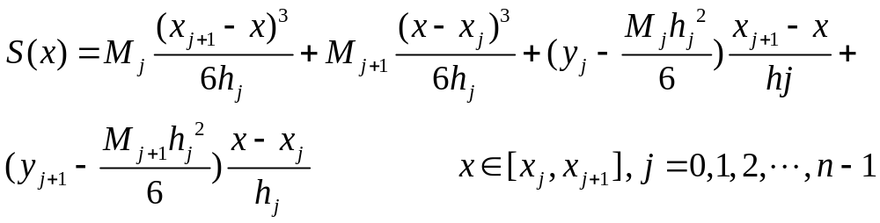

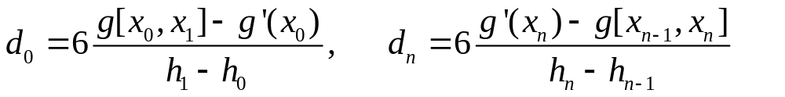
(6.17)
(6.18)
式中 是未知的,可通过下面方法求出来。
对于由(6.15)式给出的边界条件
取
由下列矩阵方程求出

Slide 32
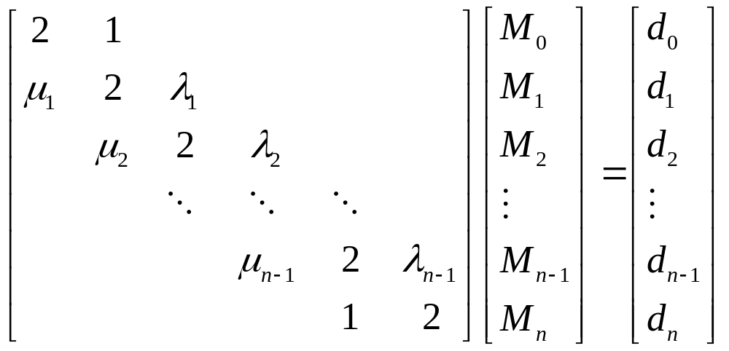

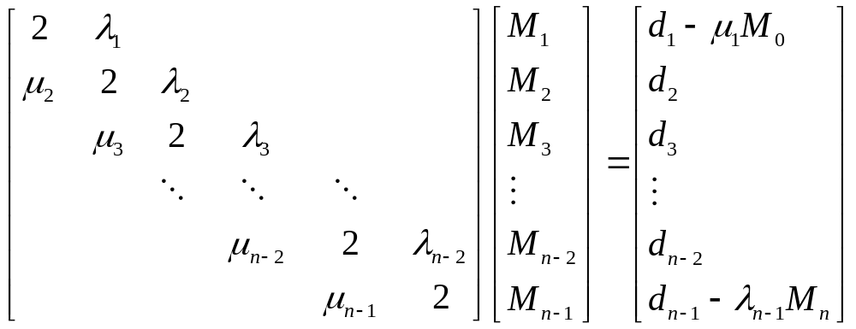
(6.19)
对于由(6.16)式给出的边界条件，取
其它的未知参数由下列方程求出
(6.20)

Slide 33
以上两种形式方程组的系数矩阵都为严格对
角占优的三对角方程组,存在唯一解，求
出 后，代入(6.18)式,就可以得到S(x)的具体表达式。
6.3 估计水塔的水流量
美国某州的各用水管理机构要求各社区提供以每小时多少加仑计的用水率以及每天所用的总水量。许多社区没有测量流入或流出当地水塔的水量的装置，他们只能代之以每小时厕量水塔中的水位，其精度不超过0.5% 。更重要的是，当水塔中的水位下降到最低水位L时，水泵就启动向水塔输水直到最高水位H才停止，但也不能测量水泵的供水量。因此，当水泵正在输水时不容易建立水塔水位和水泵工作时间的关系。水泵每天输水一次或两次，

Slide 34
每次大约两小时。
试估计任何时刻（包括水泵正在输水时间）从水塔流出的流量，并估计一天的总用水量。表6.5给出了某个小镇一天中真实的数据。
经了解,该水塔是一个高为40英尺,直径为57英尺的正圆柱。通常当水塔水位降至约为27英尺时水泵开始启动，当水位上升至35.5英尺时水泵停止工作。
(注:1英尺=0.305米,1加仑=4.546升=4.546×10-3 立方米)

Slide 35
表6.5 某小镇某天水塔水位统计
时间(秒) 水位(0.01英尺) 时间(秒) 水位(0.01英尺)
0 3175 46636 3350
3361 3110 49953 3260
6635 3054 53936 3167
10619 2994 57254 3087
13937 2947 60574 3012
17921 2892 64554 2927
21240 2850 68535 2842
25223 2795 71854 2767
时间(秒) 水位(0.01英尺) 时间(秒) 水位(0.01英尺)
28543 2752 75021 2697
32284 2697 79254 水泵开动
35932 水泵开动 82649 水泵开动
39332 水泵开动 85968 3475
39435 3550 89953 3397

Slide 36


模型假设
(1)假设水塔中流出的水流量只受社区的
日常生活需要的影响,表中所给的数据是该小镇一天用水的典型反映,不包含任何非正常的需求，假设时的水位为 。
(2)根据流体力学中的Torricell定律,从水塔中流出水的最大流速正比于水位高度的平方根。对于本问题，根据所给的数据知道，水塔的最高水位与最低水位之比为 。这一点表明，我们可以假设水塔中水位对流速没有影响。同样我们忽略环境、气候等因素对流速的影响。
(3)假设水泵供水速度是常数。因为没有证据证明水泵供水速度是随时间变化的，也没有证据表明水泵的供水速度与水塔中的水位有关。假设在水塔水位降到27英尺时水泵立即

Slide 37

供水，上升到35.5英尺时立即停止供水。不考虑水泵因其它原因而中断或需要维修等情况。
(4) 假设从水塔流出的水流速度比水泵供水速度小，以保证不存在断水情况。
(5)假设水的消耗每天相同,每天从水塔中流出的水流速度随时间的变化可以用光滑曲线近似。从统计意义上来看，由于每个用户的用水量远远小于社会群体用水量，以致于个别用户的突然用水基本上不能改变水塔的流水速度。
建立数学模型
(1) 水塔的形状、尺寸都已经清楚地给出，当水泵不供水时，根据水位随时间的变化可以确定从水塔中流出水流的速度 。

Slide 38




(6.21)
利用差商确定 ， 表示函数 关于 的函数
表6.6 观测时间中点与该时间区间平均水流速度
时间中点 区间平均流速 时间中点 区间平均流速 时间中点 区间平均流速
(小时) (×103加仑/小时) (小时) (×103加仑/小时) (小时) (×103加仑/小时)
0 无数据 9.47 无数据 18.49 12.2
0.46 11.2 10.45 无数据 19.50 12.9
1.38 9.7 10.94 无数据 20.40 12.6
2.4 8.6 11.49 15.6 21.43 无数据
3.41 8.1 12.49 16.4 22.49 无数据
4.43 9.3 13.42 15.5 23.42 无数据
5.44 7.2 14.43 13.4 24.43 11.2
6.45 7.9 15.44 13.8 25.32 3.5
7.47 7.4 16.37 12.9
8.45 8.4 17.38 12.2

Slide 39


(2) 用三次样条曲线拟合流速曲线
利用流速的光滑性假设,采用光滑的三次样条插值近似表示流速曲线,得到如图6.5的插值曲线。
(3) 计算总用水量
通过三次样条插值,可以获得水塔的流速V与时间的关系式V(t),据此,
我们可以求出这个小
镇一天的总的用水量
具体算法此处不再详细说明,
留待读者自己考虑。 图6.5 三次样条插值曲线

